Slide 1
Тест по озерам Омской области
Автор Безногова О.Н.
Учитель географии МКОУ «Приваленская СОШ» Омской области

Slide 2
Самое крупное озеро
Ик
Тенис
Эбейты
Салтаим

Slide 3
Самое соленое озеро
Ик
Тенис
Эбейты
Салтаим

Slide 4
Самое рыбное озеро
Ик
Тенис
Эбейты
Салтаим

Slide 5
Озеро с лечебными грязями
Ик
Ульжай
Эбейты
Салтаим

Slide 6
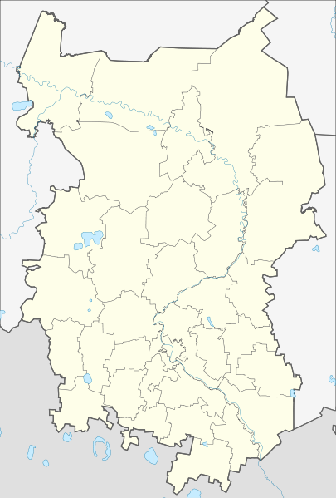
Назовите озеро
Ик
Ульжай
Эбейты
Салтаим

Slide 7
Назовите озеро
Ик
Ульжай
Эбейты
Салтаим

Slide 8
Назовите озеро
Ик
Ульжай
Эбейты
Салтаим

Slide 9
Назовите озеро
Ик
Ульжай
Эбейты
Салтаим

